Slide 1

Из семейного альбома
Выполнила
ученица 10 «Б» класса
МКОУ Таловской СОШ
Гаврилова Анна

Slide 2
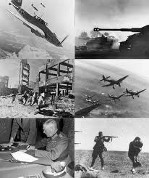
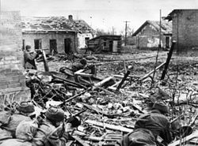
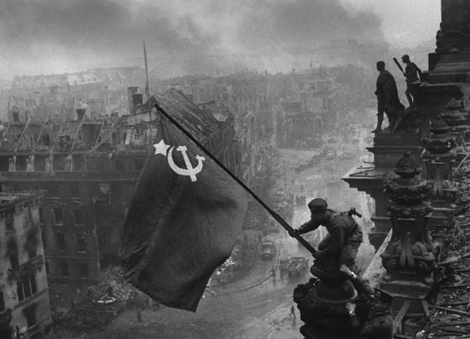
Слава ветеранам
Сколько лет уж прошло, с той поры,
Как горела земля под ногами,
Многих нет ветеранов войны,
Но, мы помним о них, они с нами.
И, листая альбомы в семье,
Вдруг заметит нечаянно кто-то,
Притаилась война в уголке,
В пожелтевшем от времени фото.
С фотографий с улыбкой глядят,
Те, кто жизни своей не щадил,
В тех далёких жестоких боях,
От фашистов страну защитил.
Не померкнет их слава в сердцах.
Укрепляется память с годами,
У народа жить будет в веках,
Тот, кто бился жестоко с врагами.

Slide 3
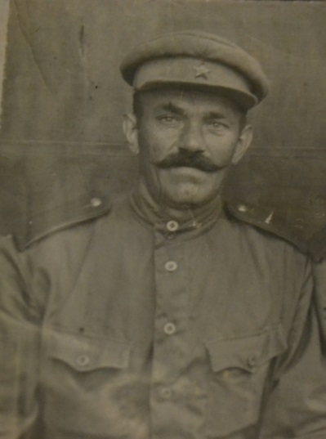
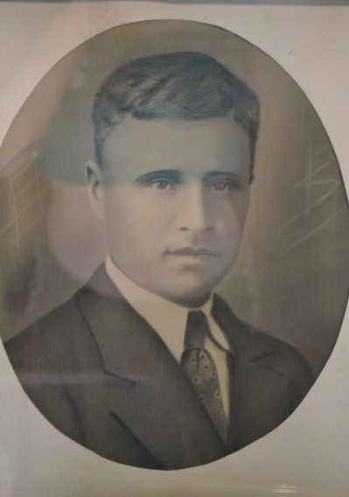
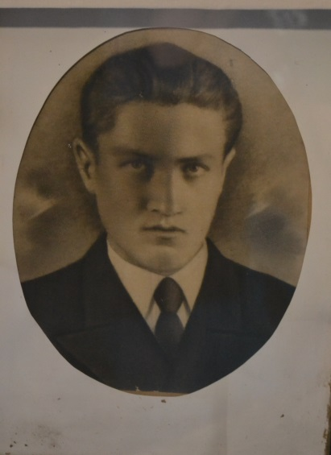
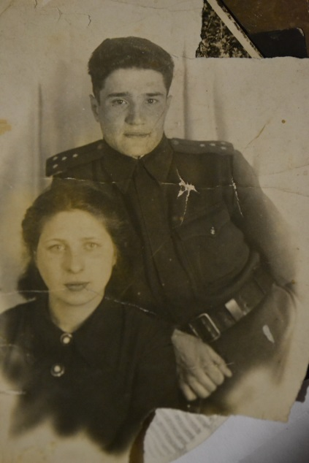
Их было четыре брата…
Владимир
Яков
…и Николай
Константин

Slide 4
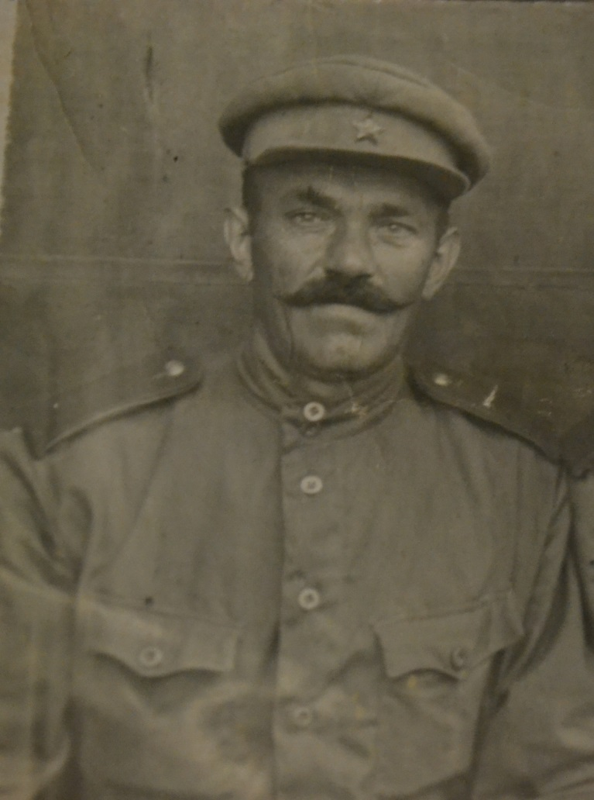
Вернулся только один….

Slide 5
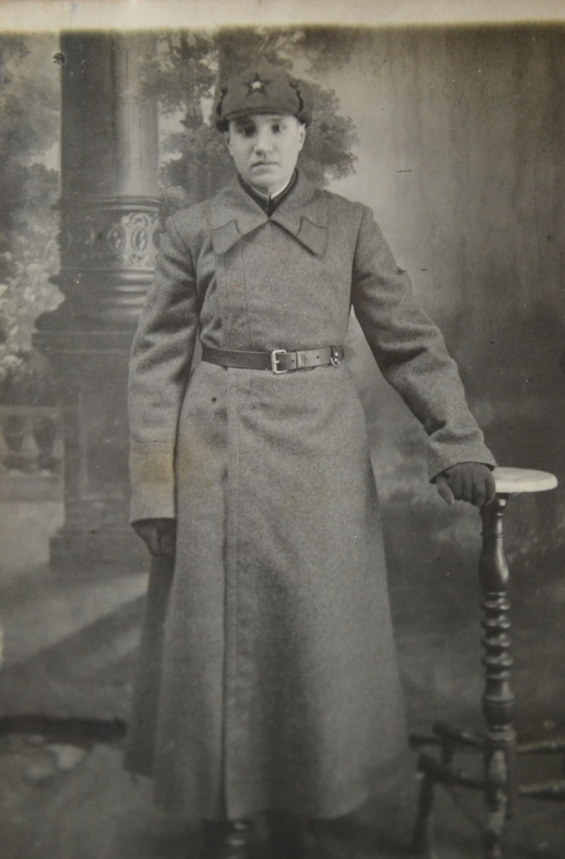
Иванов константин михайлович
Родился в 1921 году на хуторе Курбатов Касторенского р-на Курской обл. Окончил военное училище в Рязани. В КА находился с 15 сентября 1939 года. Командовал стрелковым батальоном 121 пластунского полка 9 пластунской Краснодарской дивизии. Поскольку он был разведчиком, подробных сведений о нем нет, но по сведениям ЦАМО погиб Иванов К.М. 16 марта 1945 года. Похоронен в селе Вервальде на северо-западной окраине. В 1945 году по Потсдамской конференции город Вервальде перешел от Германии к Польше и был переименован в Мешковице. Есть сведения о том, что в связи с укрупнением военных захоронений на территории Польши останки наших солдат были перезахоронены в городе Щецине в Западно-Поморском воеводстве. Но в списках этого захоронения Иванова К.М. нет. Фотографий и списков захоронений в Мешковице также нет. Сведения об Иванове К.М. внесены в Книгу памяти Курской обл. (3 том).

Slide 6

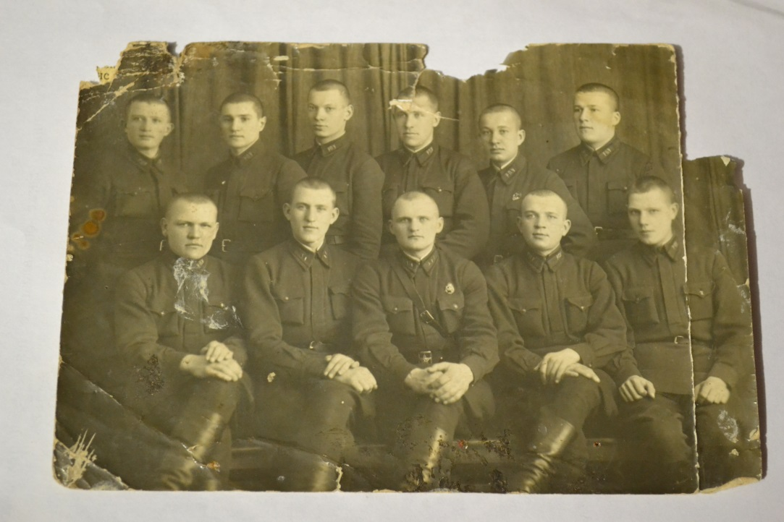
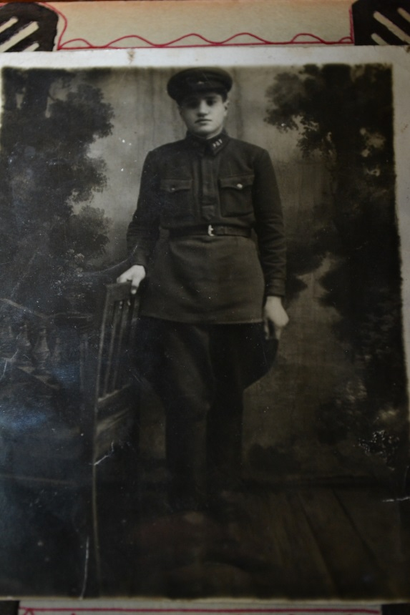
Фото сделано в г.Рязани во время обучения в военном училище
На фото Константин Михайлович с невестой. Они так и не сыграли свадьбу…(фото сделано в довоенной Москве)
Фото сделано в 1943 году в госпитале в Краснодаре

Slide 7
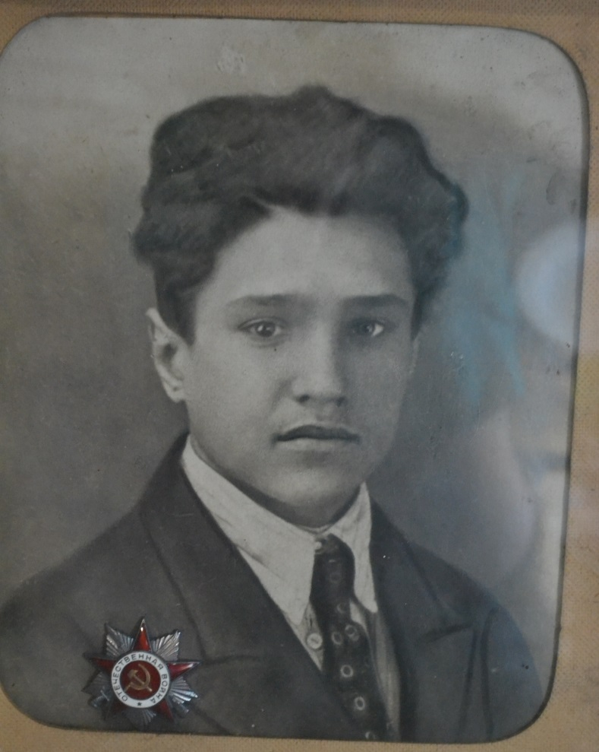
Посмертно награжден Орденом Отечественной войны II степени.

Slide 8
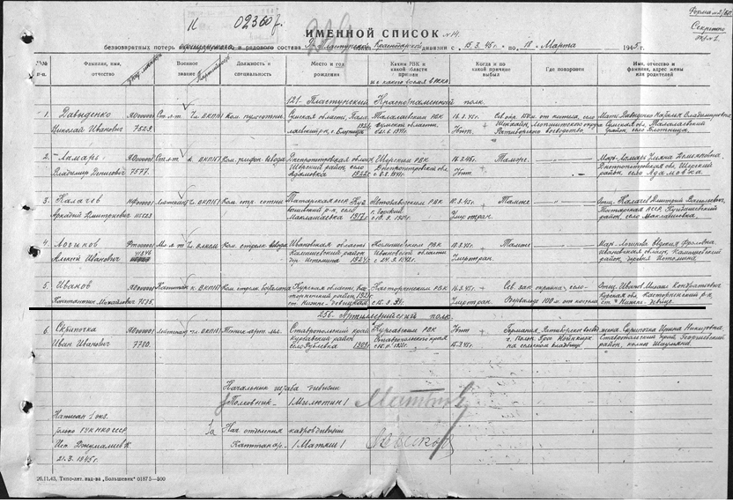
Выписка из именного списка №14 безвозвратных потерь офицерского состава 9 пластунского полка краснодарской дивизии с 15.03.45 по 18.03.45(источник информации: ЦАМО, № фонда: 33, № описи:11458, № дела:745)

Slide 9
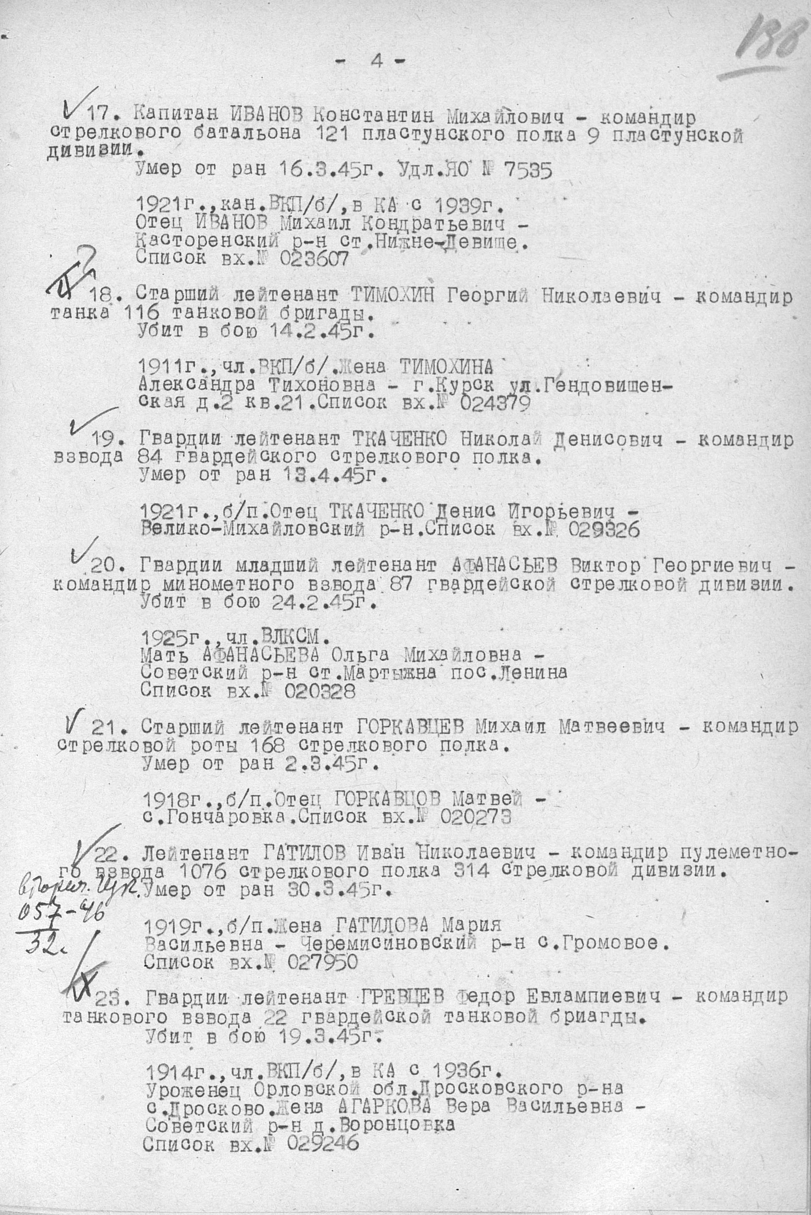

Slide 10

Иванов николай михайлович
Родился в 1924 году на хуторе Курбатов Касторенского района Курской области. Ушёл на фронт в 1942г. после освобождения от немцев Воронежской обл. Ему было всего 17 лет…По сведениям МО стало известно, что он был рядовым-разведчиком 477 армейского минометного полка 13-й армии. Погиб 10 октября 1943 года, похоронен в братской могиле в селе Староселье Чернобыльского р-на Киевской обл. Ныне это 30-ая зона отчуждения Чернобыльской АЭС. Есть фотография братской могилы в виде 2х обелисков с именами похороненных.

Slide 11
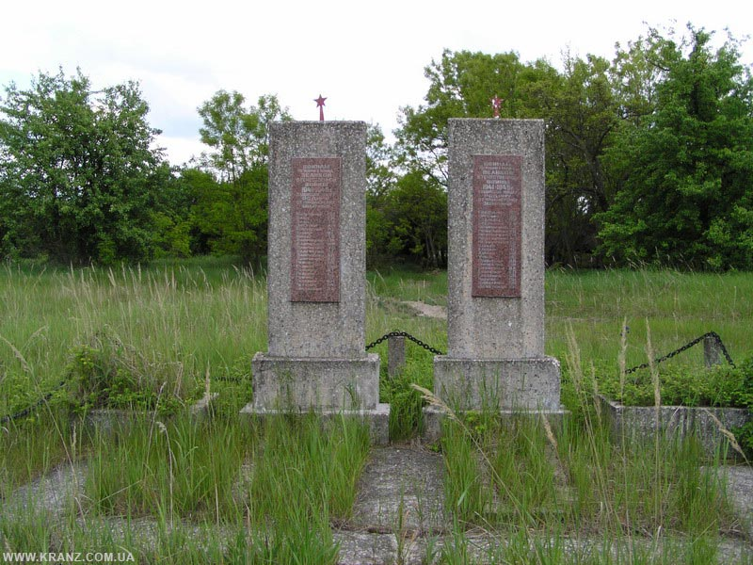
Захоронение в селе Староселье

Slide 12
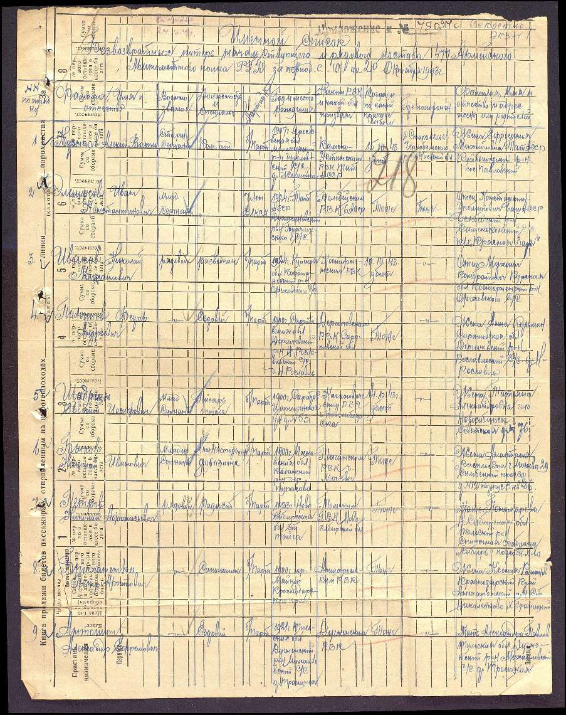
Выписка из именного списка безвозвратных потерь начальствующего и рядового состава 477 армейского минометного полка за период с 10 по 20 окт. 1943 г(источник информации: ЦАМО, № фонда: 58, № описи:18001, № дела:964)

Slide 13

Иванов яков михайлович
Родился в 1909 году на хуторе Курбатов Касторенского района Курской области. Про Якова Михайловича почти ничего не известно. Есть информация, что он работал в Туле и был призван оттуда на фронт. Информации про военкомат и про часть, к которой он был приписан нет. Известно, что в часть эшелон с солдатами не прибыл.

Slide 14
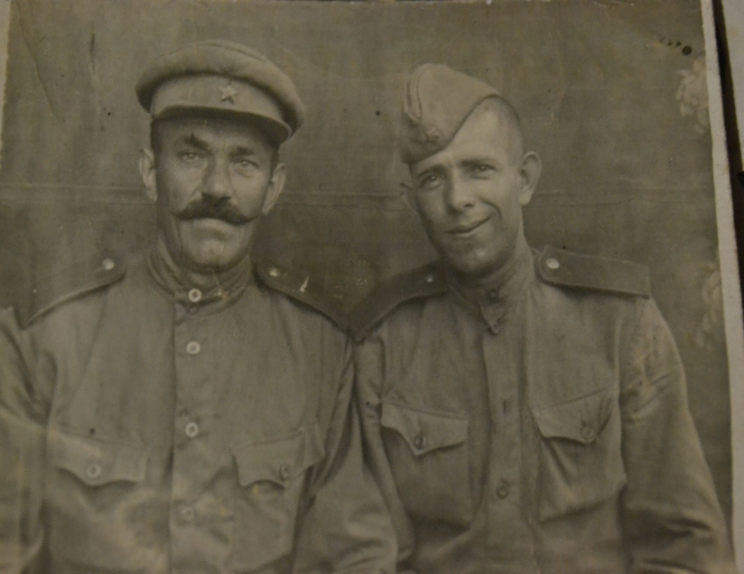
Иванов владимир михайлович
Иванов Владимир Михайлович вернулся с войны с контузией, но не смотря на это, прожил долгую жизнь, воспитал трех дочерей.

Slide 15
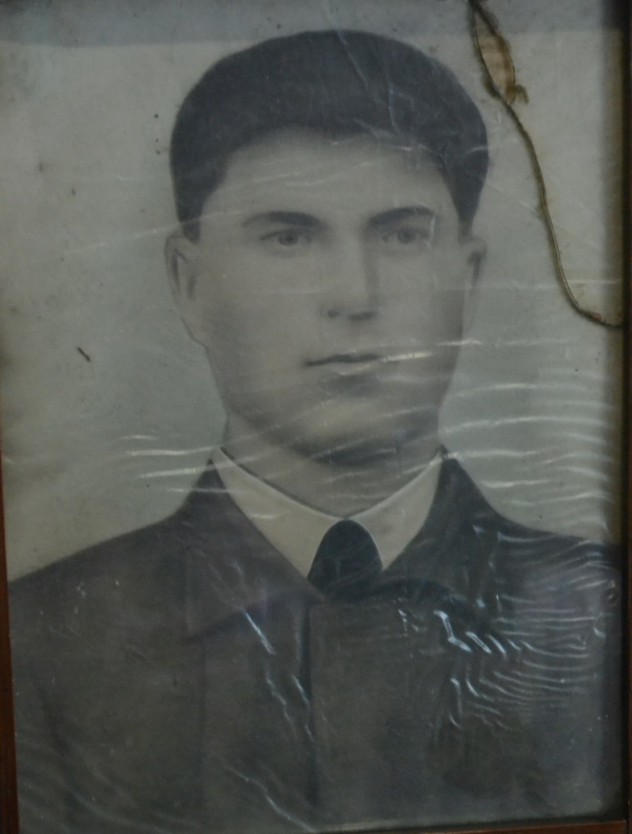
С войны не вернулся также отец моей бабушки…
Святышев Фрол Михайлович родился в 1910 году. Призван 15 августа 1941 года Касторенским РВК Касторенского р-на курской обл. В военных документах он записан как пропавший без вести в апреле 1943 года. Однако, после войны вдова Фрола Михайловича, моя прабабушка, нашла его сослуживца. По словам однополчанина, погиб Фрол Михайлович на его глазах во время авианалета – распутывал лошадь. Фрол Михайлович был ездовым в артиллерийском полку. Он не мог оставить орудие, поэтому был убит прямым попаданием бомбы. На сайте МО есть запись в отчетах о безвозвратных потерях.

Slide 16
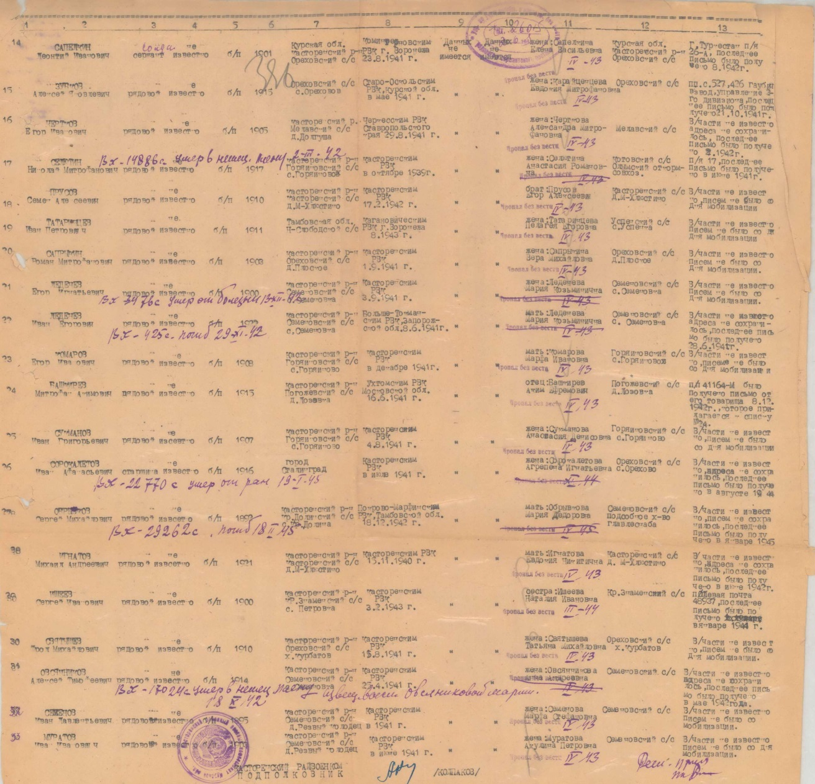
Выписка из именного списка безвозвратных потерь (источник информации: ЦАМО, № фонда: 58, № описи:977522, № дела:270)

Slide 17
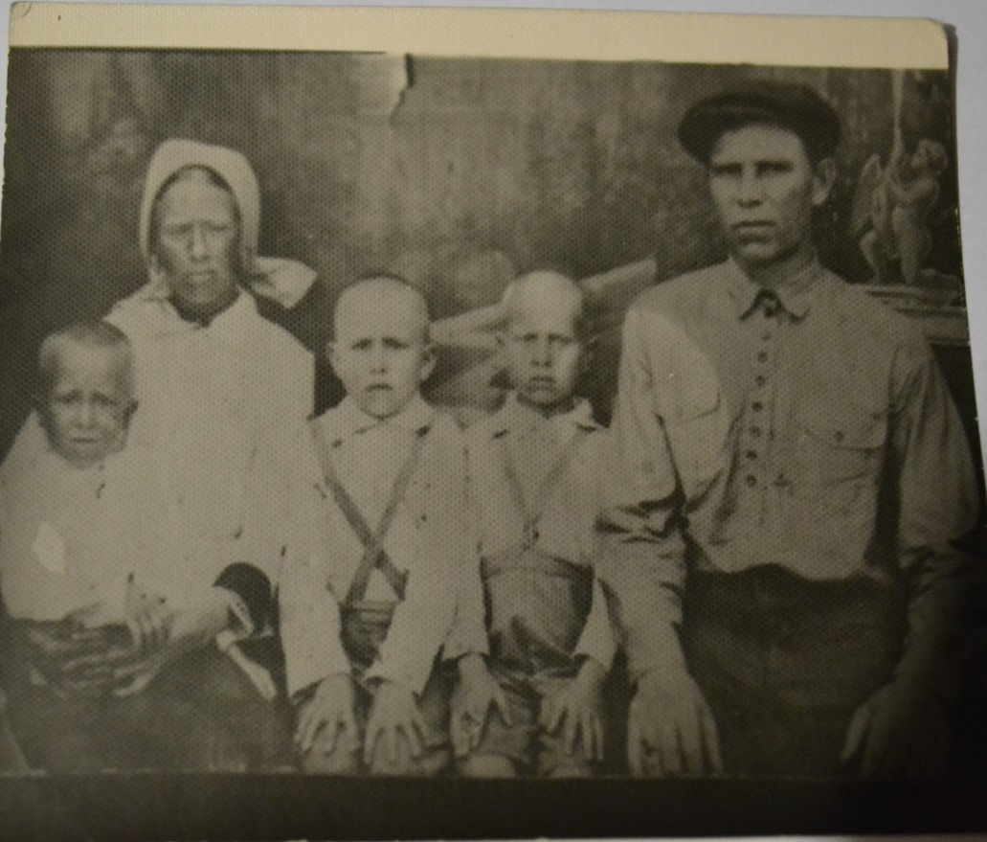
И отец моего дедушки…
Астафьев Дмитрий Петрович родился в 1908 году в селе Тербуны Липецкой обл. В начале 30-х гг переехал с семьей в Воронеж, откуда и был призван на фронт. Погиб в 1944 году на Западной Украине, место захоронения неизвестно.

Slide 18
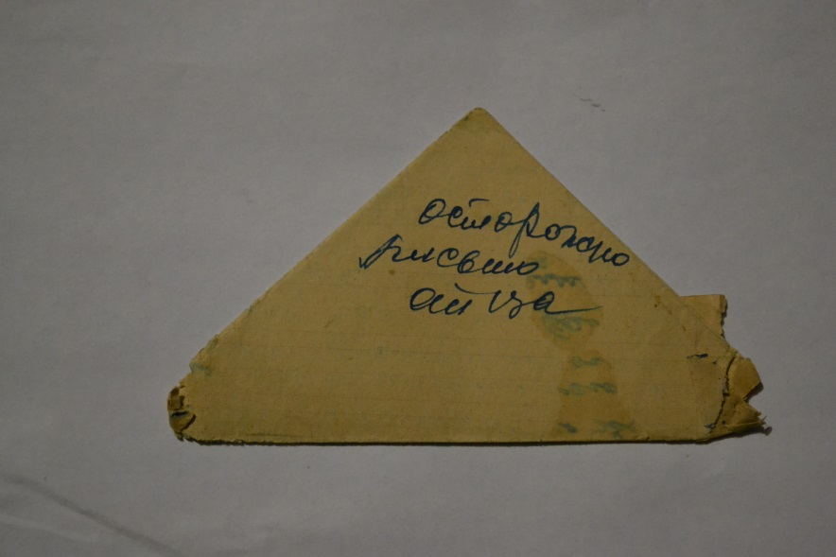
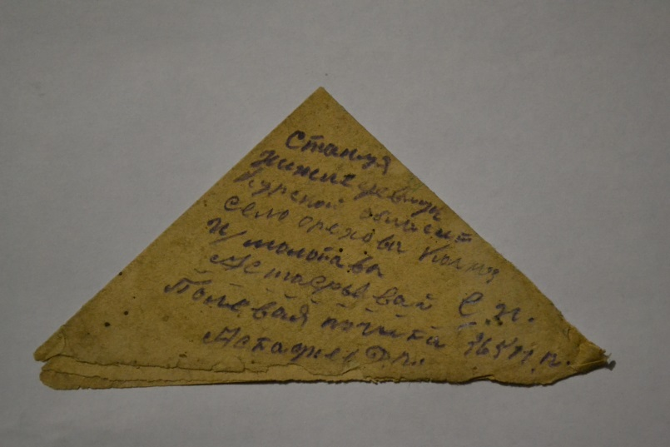
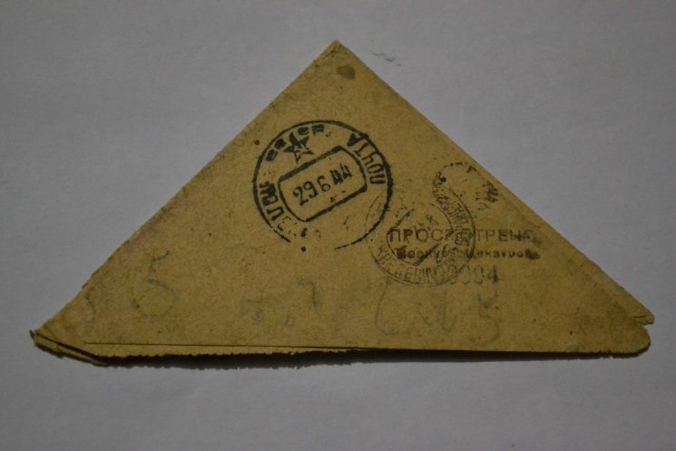
Его письмо семье…
Дедушка берег его

Slide 19
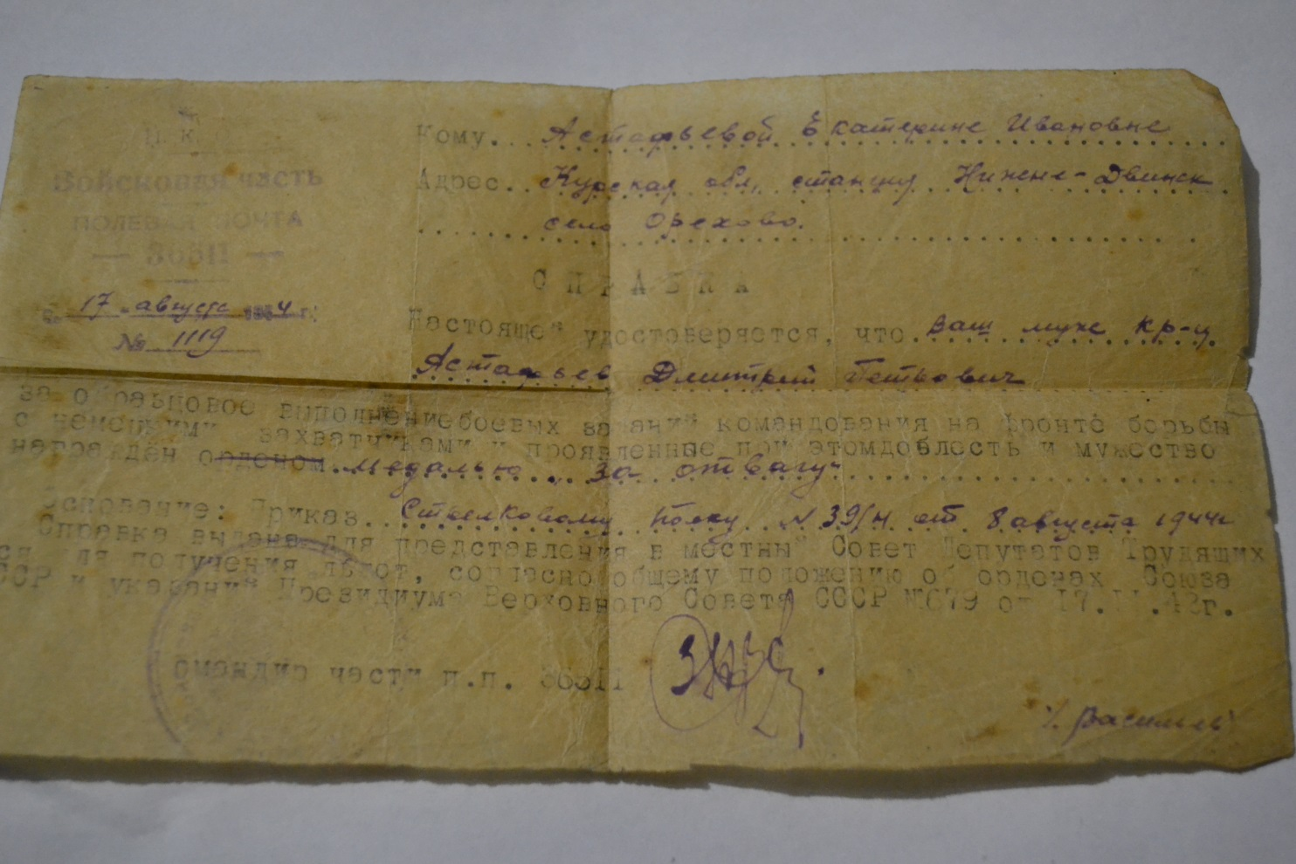
Дедушкиной матери пришла такая справка о том, что ее муж получил медаль «За отвагу»

Slide 20
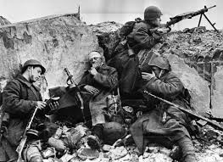
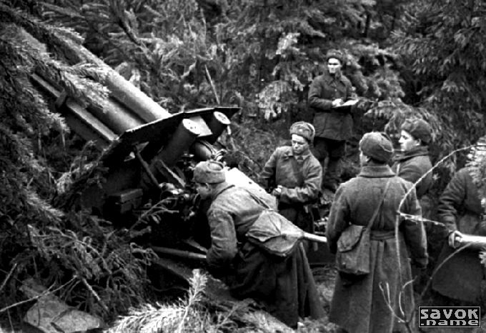
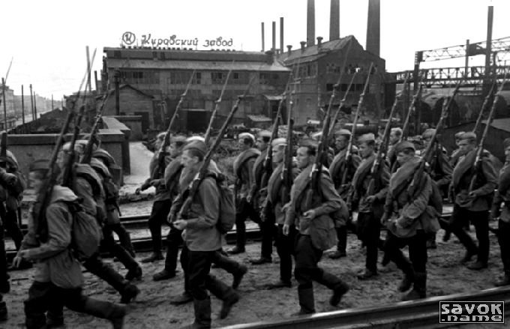
Пусть люди этот День не позабудут!
Четыре года страшных испытаний...
Потери, жертвы, искалеченные судьбы...
Война... и тысячи людских страданий!..
ИМЁН ГЕРОЕВ – НИКОГДА НЕ ПОЗАБУДЕМ!!!
Пусть мирных дней отсчёт ведёт Отчизна!
Людьми пусть правят только МИР и ДОБРОТА!
Пусть будет ДЕНЬ ПОБЕДЫ над фашизмом –
ПОБЕДОЙ МИРА на Планете НАВСЕГДА!..
Пусть люди этот День не позабудут!
Пусть Память свято сохранит те имена,
Которые приблизили ПОБЕДУ –
Своими жизнями, перечеркнув, "война"…
Четыре года испытаний страшных!..
МИР ПАВШИМ!.. – Ушедшим... Не вернувшимся домой!..
ПОКЛОН ТЫЛОВИКАМ!.. – на смену вставшим!..
Всем, кто ПОБЕДУ ОДЕРЖАЛ, – ПОКЛОН ЗЕМНОЙ!!!
(О. Климчук)

